Slide 1
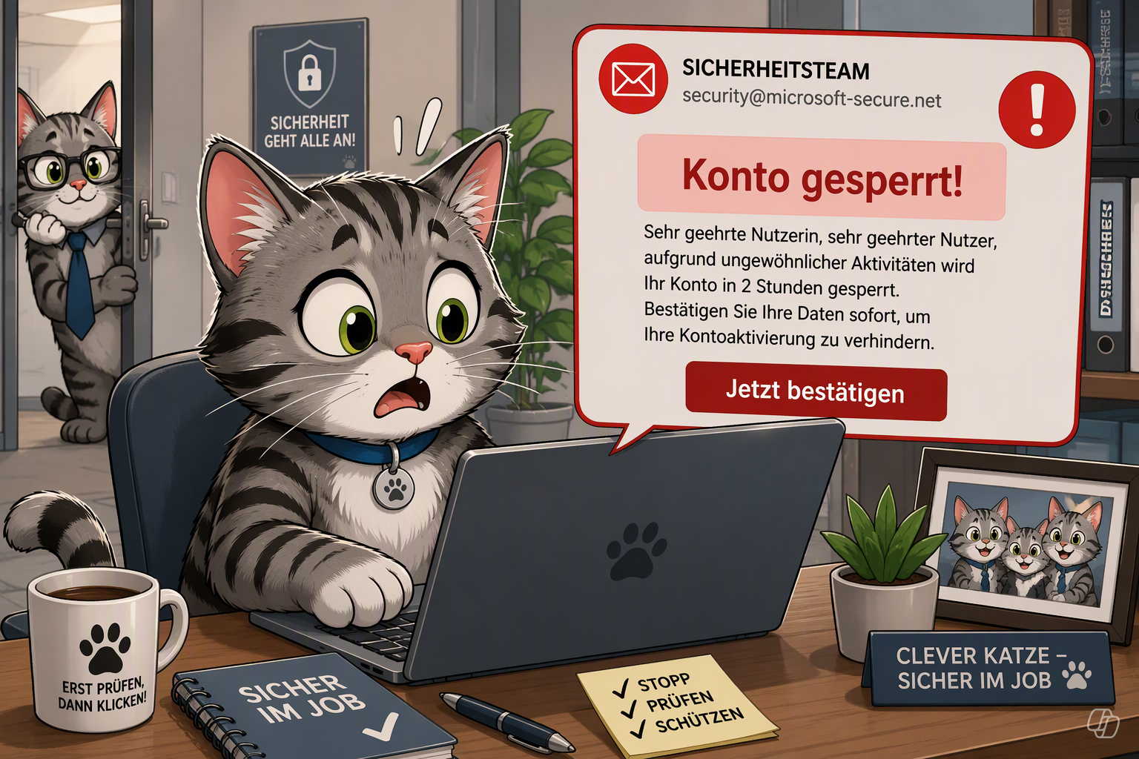
Echt oder
manipuliert?
Deepfakes, Phishing & Fake News erkennen
30-Minuten-Übungseinheit für Schulungen & Workshops
Die größte Gefahr von KI?
Nicht die KI. Sondern unser Vertrauen.
Notes:
[Sources]
- Inhalte basieren auf der im Gespräch entwickelten 30-Minuten-Übungseinheit und dem LinkedIn-Artikelentwurf.
- Designorientierung: Website <External>Home | Andrea Kutschan</External> mit Schwerpunkt „Microsoft 365, Excel und KI verständlich trainieren – praxisnah für Unternehmen, Teams und Bildungsanbieter*innen“; abgerufen über Websuche. Quellen-ID: turn11search1.
- Designreferenz: internes Template <File>Vorlage.pptx</File> mit weißer Fläche, gelbem Kreis und minimalistischer Linie. Quellen-ID: turn11search25.
- Visual auf dieser Folie wurde mit Microsoft Copilot generiert.

Slide 2
EINSTIEG
Der gefährlichste Satz
Warum dieser Satz trügerisch ist
„Das erkenne ich sofort.“
KI macht Betrugsversuche sprachlich sauberer.
Manipulation wirkt persönlicher und glaubwürdiger.
Stress, Neugier und Routinen schlagen Fachwissen.
Ein einziger unbedachter Klick kann reichen.
„Mir passiert das nicht.“
Diskussionsimpuls: Wann haben Sie zuletzt eine Meldung ungeprüft geglaubt oder weitergeleitet?
Notes:
[Sources]
- Inhalte basieren auf der im Gespräch entwickelten 30-Minuten-Übungseinheit und dem LinkedIn-Artikelentwurf.
- Designorientierung: Website <External>Home | Andrea Kutschan</External> mit Schwerpunkt „Microsoft 365, Excel und KI verständlich trainieren – praxisnah für Unternehmen, Teams und Bildungsanbieter*innen“; abgerufen über Websuche. Quellen-ID: turn11search1.
- Designreferenz: internes Template <File>Vorlage.pptx</File> mit weißer Fläche, gelbem Kreis und minimalistischer Linie. Quellen-ID: turn11search25.

Slide 3
KONTEXT
KI verändert Manipulation
Früher waren Fälschungen oft plump. Heute wirken sie professionell.
Früher
Heute mit KI
Was bleibt?
schlechte Grammatik
unpersönliche Anreden
auffällige Fehler
unprofessionelle Webseiten
saubere Sprache
konkrete Ansprache
realistische Designs
glaubwürdige Szenarien
Ruhe bewahren
Quelle prüfen
zweiten Kanal nutzen
keine Daten vorschnell eingeben
Notes:
[Sources]
- Inhalte basieren auf der im Gespräch entwickelten 30-Minuten-Übungseinheit und dem LinkedIn-Artikelentwurf.
- Designorientierung: Website <External>Home | Andrea Kutschan</External> mit Schwerpunkt „Microsoft 365, Excel und KI verständlich trainieren – praxisnah für Unternehmen, Teams und Bildungsanbieter*innen“; abgerufen über Websuche. Quellen-ID: turn11search1.
- Designreferenz: internes Template <File>Vorlage.pptx</File> mit weißer Fläche, gelbem Kreis und minimalistischer Linie. Quellen-ID: turn11search25.

Slide 4

PHISHING
Phishing: Der Angriff beginnt oft freundlich
KI macht E-Mails überzeugender – nicht unbedingt erkennbarer.
5 Warnsignale
Zeitdruck: „sofort“, „heute“, „letzte Chance“
Drohung: Konto gesperrt, Zugriff verloren
Link führt zu einer fremden Domain
Absenderadresse passt nicht exakt
Aufforderung zur Eingabe sensibler Daten
Notes:
[Sources]
- Inhalte basieren auf der im Gespräch entwickelten 30-Minuten-Übungseinheit und dem LinkedIn-Artikelentwurf.
- Designorientierung: Website <External>Home | Andrea Kutschan</External> mit Schwerpunkt „Microsoft 365, Excel und KI verständlich trainieren – praxisnah für Unternehmen, Teams und Bildungsanbieter*innen“; abgerufen über Websuche. Quellen-ID: turn11search1.
- Designreferenz: internes Template <File>Vorlage.pptx</File> mit weißer Fläche, gelbem Kreis und minimalistischer Linie. Quellen-ID: turn11search25.
- Visual auf dieser Folie wurde mit Microsoft Copilot generiert.

Slide 5
LINKS
Domain lesen wie ein Profi
Der Unterschied ist manchmal nur ein Zeichen.
Sichere Routine
microsoft.com
echt wirkende Kern-Domain
Nicht direkt aus der Mail anmelden.
Adresse selbst im Browser eingeben.
Domain langsam von rechts nach links prüfen.
Bei Unsicherheit: IT oder zuständige Stelle fragen.
micros0ft-login.net
fremde Domain + Null statt „o“
Merksatz: Nicht vom Logo täuschen lassen – die Adresse zählt.
Notes:
[Sources]
- Inhalte basieren auf der im Gespräch entwickelten 30-Minuten-Übungseinheit und dem LinkedIn-Artikelentwurf.
- Designorientierung: Website <External>Home | Andrea Kutschan</External> mit Schwerpunkt „Microsoft 365, Excel und KI verständlich trainieren – praxisnah für Unternehmen, Teams und Bildungsanbieter*innen“; abgerufen über Websuche. Quellen-ID: turn11search1.
- Designreferenz: internes Template <File>Vorlage.pptx</File> mit weißer Fläche, gelbem Kreis und minimalistischer Linie. Quellen-ID: turn11search25.

Slide 6
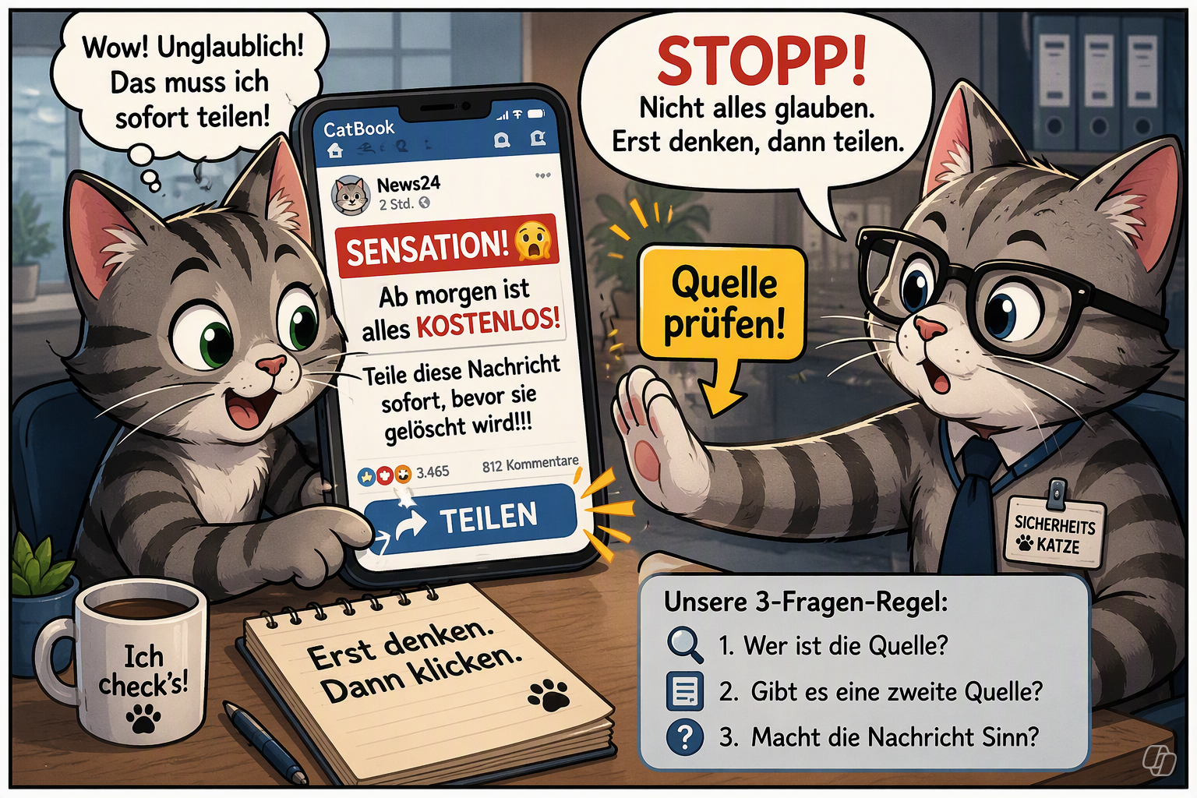
DEEPFAKES
Deepfakes müssen nicht perfekt sein
Sie müssen nur glaubwürdig genug sein.
Prüffragen
Passt die Aussage zur Person oder Organisation?
Gibt es eine offizielle zweite Quelle?
Wirken Stimme, Bild oder Timing unstimmig?
Wird eine ungewöhnliche Handlung verlangt?
Notes:
[Sources]
- Inhalte basieren auf der im Gespräch entwickelten 30-Minuten-Übungseinheit und dem LinkedIn-Artikelentwurf.
- Designorientierung: Website <External>Home | Andrea Kutschan</External> mit Schwerpunkt „Microsoft 365, Excel und KI verständlich trainieren – praxisnah für Unternehmen, Teams und Bildungsanbieter*innen“; abgerufen über Websuche. Quellen-ID: turn11search1.
- Designreferenz: internes Template <File>Vorlage.pptx</File> mit weißer Fläche, gelbem Kreis und minimalistischer Linie. Quellen-ID: turn11search25.
- Visual auf dieser Folie wurde mit Microsoft Copilot generiert.

Slide 7
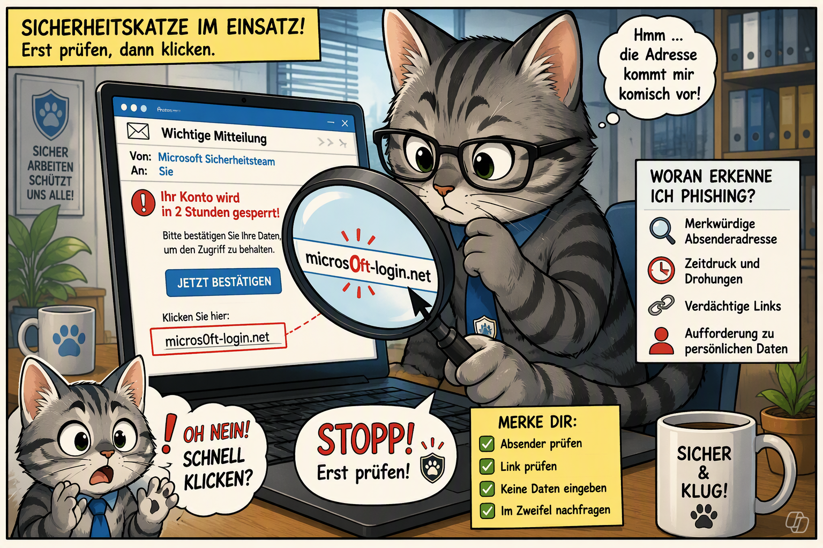
FAKE NEWS
Fake News: Teilen ist auch Handeln
Die wichtigste Frage lautet: Wem nützt diese Nachricht?
3-Quellen-Regel
Gibt es eine offizielle Quelle?
Berichten mehrere seriöse Stellen darüber?
Ist das Bild oder Video wirklich mit dem Ereignis verbunden?
Würde ich es auch teilen, wenn es meiner Meinung widerspricht?
Notes:
[Sources]
- Inhalte basieren auf der im Gespräch entwickelten 30-Minuten-Übungseinheit und dem LinkedIn-Artikelentwurf.
- Designorientierung: Website <External>Home | Andrea Kutschan</External> mit Schwerpunkt „Microsoft 365, Excel und KI verständlich trainieren – praxisnah für Unternehmen, Teams und Bildungsanbieter*innen“; abgerufen über Websuche. Quellen-ID: turn11search1.
- Designreferenz: internes Template <File>Vorlage.pptx</File> mit weißer Fläche, gelbem Kreis und minimalistischer Linie. Quellen-ID: turn11search25.
- Visual auf dieser Folie wurde mit Microsoft Copilot generiert.

Slide 8
METHODE
Die STOPP-Regel
Eine einfache Routine für Büro, Teams, Outlook und Social Media.
S
T
O
P
P
Steht die Quelle fest?
Treibt mich jemand zur Eile?
Öffne ich einen verdächtigen Link?
Prüfe ich über einen zweiten Kanal?
Persönliche Daten betroffen?
Wenn eine Antwort unklar ist: nicht klicken, nicht teilen, nachfragen.
Notes:
[Sources]
- Inhalte basieren auf der im Gespräch entwickelten 30-Minuten-Übungseinheit und dem LinkedIn-Artikelentwurf.
- Designorientierung: Website <External>Home | Andrea Kutschan</External> mit Schwerpunkt „Microsoft 365, Excel und KI verständlich trainieren – praxisnah für Unternehmen, Teams und Bildungsanbieter*innen“; abgerufen über Websuche. Quellen-ID: turn11search1.
- Designreferenz: internes Template <File>Vorlage.pptx</File> mit weißer Fläche, gelbem Kreis und minimalistischer Linie. Quellen-ID: turn11search25.

Slide 9
ÜBUNG 1
Szenario: Die angebliche Microsoft-Mail
Aufgabe: Markieren Sie mindestens drei Warnsignale.
Betreff: Ihr Microsoft 365 Konto wird heute deaktiviert
Sehr geehrte Kundin, sehr geehrter Kunde,
aufgrund neuer Sicherheitsrichtlinien muss Ihr Konto innerhalb von 2 Stunden bestätigt werden.
Link: microsoft-sicherheit-login.com
Andernfalls wird Ihr Zugriff dauerhaft gesperrt.
Arbeitsauftrag
Was ist verdächtig?
Welche Daten wären gefährdet?
Was ist die sichere Reaktion?
Wie würden Sie das im Team melden?
Notes:
[Sources]
- Inhalte basieren auf der im Gespräch entwickelten 30-Minuten-Übungseinheit und dem LinkedIn-Artikelentwurf.
- Designorientierung: Website <External>Home | Andrea Kutschan</External> mit Schwerpunkt „Microsoft 365, Excel und KI verständlich trainieren – praxisnah für Unternehmen, Teams und Bildungsanbieter*innen“; abgerufen über Websuche. Quellen-ID: turn11search1.
- Designreferenz: internes Template <File>Vorlage.pptx</File> mit weißer Fläche, gelbem Kreis und minimalistischer Linie. Quellen-ID: turn11search25.

Slide 10
ÜBUNG 2
Szenario: Das Deepfake-Video
Aufgabe: Entscheiden Sie: echt, verdächtig oder wahrscheinlich manipuliert.
Hinweise sammeln
• Stimme klingt gleichförmig.
• Lippenbewegungen passen nicht genau.
• Aufforderung ist ungewöhnlich.
• Keine offizielle zweite Quelle.
Notes:
[Sources]
- Inhalte basieren auf der im Gespräch entwickelten 30-Minuten-Übungseinheit und dem LinkedIn-Artikelentwurf.
- Designorientierung: Website <External>Home | Andrea Kutschan</External> mit Schwerpunkt „Microsoft 365, Excel und KI verständlich trainieren – praxisnah für Unternehmen, Teams und Bildungsanbieter*innen“; abgerufen über Websuche. Quellen-ID: turn11search1.
- Designreferenz: internes Template <File>Vorlage.pptx</File> mit weißer Fläche, gelbem Kreis und minimalistischer Linie. Quellen-ID: turn11search25.
- Visual auf dieser Folie wurde mit Microsoft Copilot generiert.

Slide 11
ÜBUNG 3
Szenario: Social Media
Aufgabe: Stoppen, prüfen, begründen.
Diskussion
• Welche Formulierungen erzeugen Druck?
• Welche Quelle wird genannt?
• Warum könnte die Nachricht viral werden?
• Was wäre eine verantwortliche Reaktion?
Notes:
[Sources]
- Inhalte basieren auf der im Gespräch entwickelten 30-Minuten-Übungseinheit und dem LinkedIn-Artikelentwurf.
- Designorientierung: Website <External>Home | Andrea Kutschan</External> mit Schwerpunkt „Microsoft 365, Excel und KI verständlich trainieren – praxisnah für Unternehmen, Teams und Bildungsanbieter*innen“; abgerufen über Websuche. Quellen-ID: turn11search1.
- Designreferenz: internes Template <File>Vorlage.pptx</File> mit weißer Fläche, gelbem Kreis und minimalistischer Linie. Quellen-ID: turn11search25.
- Visual auf dieser Folie wurde mit Microsoft Copilot generiert.

Slide 12
ALLTAG
Tipps für den Arbeitsalltag
Kleine Routinen – große Wirkung.
Outlook & Teams
Webseiten
KI-Ergebnisse
Absenderadresse prüfen.
Anhänge nur öffnen, wenn erwartet.
Bei ungewöhnlichen Anfragen direkt rückfragen.
Verdächtige Nachrichten melden.
Adresse selbst eintippen.
Domain langsam lesen.
Login-Seiten nicht aus Mails öffnen.
Passwortmanager als Prüfhilfe nutzen.
Fakten, Zahlen und Quellen prüfen.
Keine vertraulichen Daten eingeben.
Ergebnisse als Entwurf betrachten.
Im Zweifel fachlich gegenprüfen.
Notes:
[Sources]
- Inhalte basieren auf der im Gespräch entwickelten 30-Minuten-Übungseinheit und dem LinkedIn-Artikelentwurf.
- Designorientierung: Website <External>Home | Andrea Kutschan</External> mit Schwerpunkt „Microsoft 365, Excel und KI verständlich trainieren – praxisnah für Unternehmen, Teams und Bildungsanbieter*innen“; abgerufen über Websuche. Quellen-ID: turn11search1.
- Designreferenz: internes Template <File>Vorlage.pptx</File> mit weißer Fläche, gelbem Kreis und minimalistischer Linie. Quellen-ID: turn11search25.

Slide 13
REFLEXION
Die besten Reflexionsfragen
Damit aus Wissen Verhalten wird.
Welches Szenario wirkte am glaubwürdigsten?
Welche Warnsignale habe ich zuerst erkannt?
Bei welchem Beispiel war ich unsicher?
Was würde in meinem Arbeitsbereich passieren?
Was werden Sie morgen anders machen als heute?
Notes:
[Sources]
- Inhalte basieren auf der im Gespräch entwickelten 30-Minuten-Übungseinheit und dem LinkedIn-Artikelentwurf.
- Designorientierung: Website <External>Home | Andrea Kutschan</External> mit Schwerpunkt „Microsoft 365, Excel und KI verständlich trainieren – praxisnah für Unternehmen, Teams und Bildungsanbieter*innen“; abgerufen über Websuche. Quellen-ID: turn11search1.
- Designreferenz: internes Template <File>Vorlage.pptx</File> mit weißer Fläche, gelbem Kreis und minimalistischer Linie. Quellen-ID: turn11search25.

Slide 14
ABSCHLUSS
Die stärkste Sicherheitslösung bleibt menschlich
Kritisches Denken, klare Routinen und ein guter zweiter Kanal.
Merksätze
Nicht alles glauben.
Nicht alles anklicken.
Nicht alles weiterleiten.
Erst prüfen. Dann klicken.
Im Zweifel: nachfragen.
Notes:
[Sources]
- Inhalte basieren auf der im Gespräch entwickelten 30-Minuten-Übungseinheit und dem LinkedIn-Artikelentwurf.
- Designorientierung: Website <External>Home | Andrea Kutschan</External> mit Schwerpunkt „Microsoft 365, Excel und KI verständlich trainieren – praxisnah für Unternehmen, Teams und Bildungsanbieter*innen“; abgerufen über Websuche. Quellen-ID: turn11search1.
- Designreferenz: internes Template <File>Vorlage.pptx</File> mit weißer Fläche, gelbem Kreis und minimalistischer Linie. Quellen-ID: turn11search25.
- Visual auf dieser Folie wurde mit Microsoft Copilot generiert.

Slide 15
Kontakt & Thema
Andrea Kutschan Training
Microsoft 365, Excel und KI
Praxisnahe Schulungen & Workshops
kutschan.com
Notes:
[Sources]
- Inhalte basieren auf der im Gespräch entwickelten 30-Minuten-Übungseinheit und dem LinkedIn-Artikelentwurf.
- Designorientierung: Website <External>Home | Andrea Kutschan</External> mit Schwerpunkt „Microsoft 365, Excel und KI verständlich trainieren – praxisnah für Unternehmen, Teams und Bildungsanbieter*innen“; abgerufen über Websuche. Quellen-ID: turn11search1.
- Designreferenz: internes Template <File>Vorlage.pptx</File> mit weißer Fläche, gelbem Kreis und minimalistischer Linie. Quellen-ID: turn11search25.

